Slide 1
VSCode로 C언어 하기

Slide 2
목차
1단계: Visual Studio Code 설치
2단계: C언어 컴파일러 설치
3단계: C언어 확장 프로그램 설치
4단계: C 언어 빌드 및 실행 설정
5단계: C 프로그램 작성 및 실행

Slide 3
Visual Studio Code 설치
VSCode 공식 사이트
홈페이지에서 “Download for Windows” 버튼을 클릭해서 다운로드
다운로드한 파일을 실행하여 VSCode를 설치
설치 과정에서 "Add to PATH" 옵션을 선택 (명령어 창에서 쉽게 VSCode를 실행할 수 있도록 해준다)
설치가 완료되면 VSCode를 실행

Slide 4
C 언어 컴파일러 설치(MinGW 다운로드 및 설치)
MinGW 공식 사이트
“Download” 버튼을 클릭하여 MinGW를 다운로드하고, 설치
설치 중 “mingw32-gcc-g++”와 “mingw32-gcc” 옵션을 선택하여 C/C++ 컴파일러를 설치

Slide 5
C 언어 컴파일러 설치(MinGW 경로 설정)
MinGW를 설치한 후, C:\MinGW\bin 디렉터리로 이동하여 그 경로를 복사
“환경 변수”에 MinGW의 경로를 추가해야 한다.
1. Windows 키 + R을 눌러 “실행” 창을 연다
2. sysdm.cpl을 입력하고 Enter를 눌러 시스템 속성 창을 연다
3. “고급 시스템 설정”을 클릭한 뒤, “환경 변수＂ 버튼을 클릭
4. “시스템 변수”에서 Path를 찾아 선택하고 편집을 클릭
5. “새로 만들기”를 클릭, MinGW의 bin 폴더 경로 C:\MinGW\bin를 추가한 후 OK를 클릭

Slide 6
C 언어 확장 프로그램 설치
C/C++ 확장 설치
VSCode를 실행하고, 좌측 사이드바에서 Extensions (확장 프로그램) 아이콘을 클릭
검색창에 C/C++를 입력하고, Microsoft에서 제공하는 C/C++ 확장을 설치 (코드 자동 완성, 디버깅, 컴파일 등의 기능을 지원)

Slide 7
C 언어 빌드 및 실행 설정(tasks.json)
VSCode에서 Ctrl+Shift+P를 눌러 Tasks: Configure Task를 건색하고 선택
Create taks.json file from template을 선택한 후 Others를 선택
Tasks.json 파일에 다음 슬라이드 내용을 추가(여기서 gcc 경로는 MinGW 설치 경로에 맞게 수정해야 할 수 있다)

Slide 8
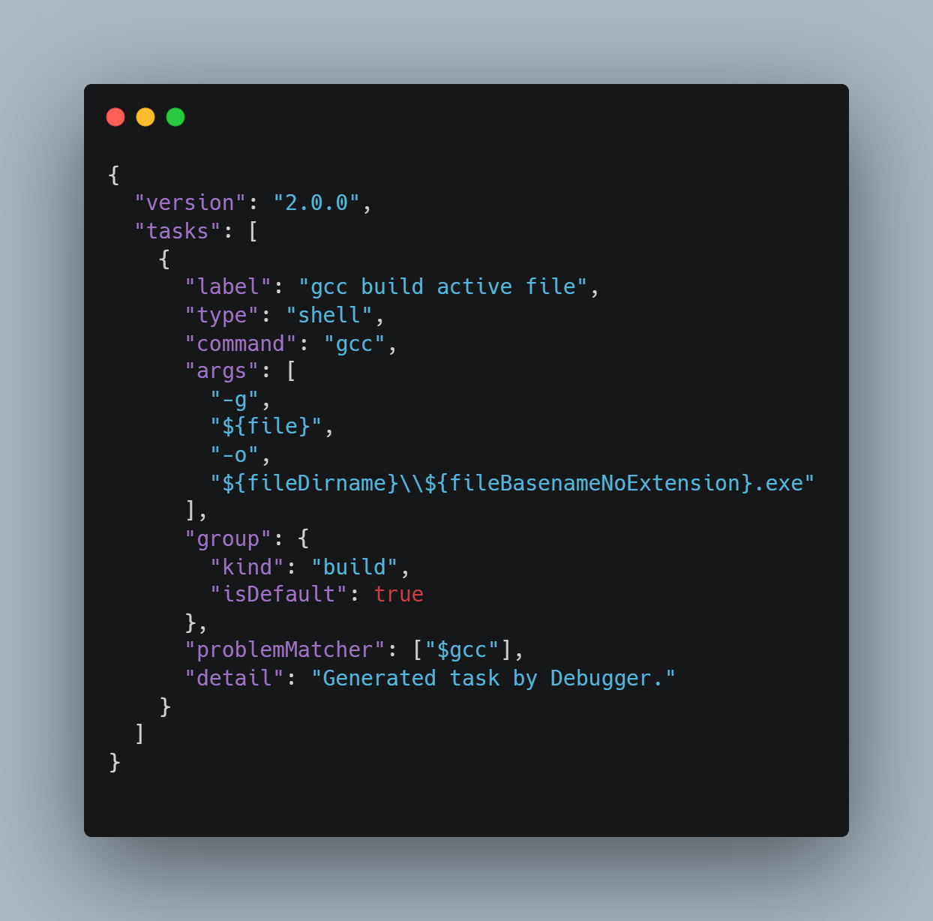

Slide 9
{
"version": "2.0.0",
"tasks": [
{
"label": "gcc build active file",
"type": "shell",
"command": "gcc",
"args": [
"-g",
"${file}",
"-o",
"${fileDirname}\\${fileBasenameNoExtension}.exe"
],
"group": {
"kind": "build",
"isDefault": true
},
"problemMatcher": ["$gcc"],
"detail": "Generated task by Debugger."
}
]
}

Slide 10
C 언어 빌드 및 실행 설정(launch.json)
Ctrl+Shift+P를 눌러 Debug: Add Configuration을 선택
C++(GDB/LLDB)을 선택한 후, 자동 생성된 launch.json 파일을 열어 다음 슬라이드 내용처럼 수정

Slide 11
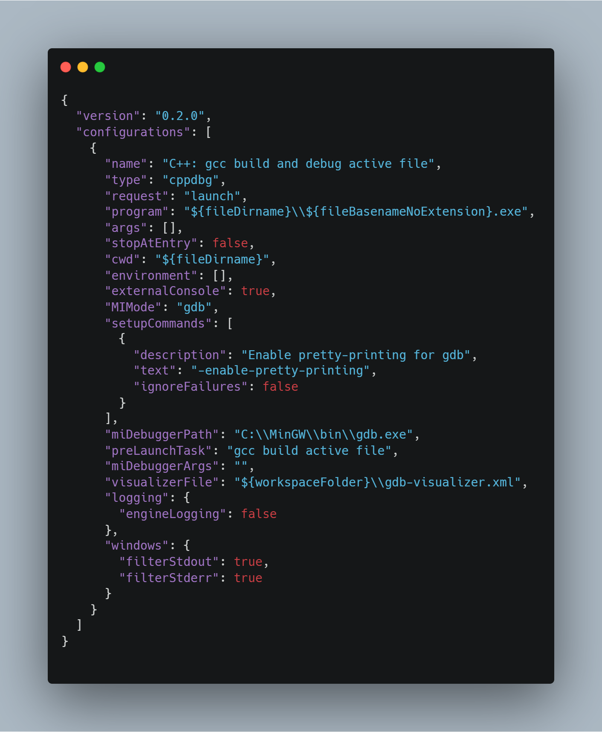

Slide 12
{
"version": "0.2.0",
"configurations": [
{
"name": "C++: gcc build and debug active file",
"type": "cppdbg",
"request": "launch",
"program": "${fileDirname}\\${fileBasenameNoExtension}.exe",
"args": [],
"stopAtEntry": false,
"cwd": "${fileDirname}",
"environment": [],
"externalConsole": true,
"MIMode": "gdb",
"setupCommands": [
{
"description": "Enable pretty-printing for gdb",
"text": "-enable-pretty-printing",
"ignoreFailures": false
}
],
"miDebuggerPath": "C:\\MinGW\\bin\\gdb.exe",
"preLaunchTask": "gcc build active file",
"miDebuggerArgs": "",
"visualizerFile": "${workspaceFolder}\\gdb-visualizer.xml",
"logging": {
"engineLogging": false
},
"windows": {
"filterStdout": true,
"filterStderr": true
}
}
]
}

